Slide 1
Создание виртуальной учебной модели электродвигателя
Руководители проекта:
Клоков А. А.
Сычёв А. М.
Шеляго н.Д.
Участники проекта:
Ахметов Роберт
Зинчук Владимир
Ибятов Тимур

Slide 2
Цель проекта:
Создание виртуальной учебной модели электродвигателя для использования…

Slide 3
Актуальность проекта:
* учебные интерактивные модели для повышения эффективности осознания материала
* Осутсвие физ моделей в школах
В современном образовании всё чаще используются учебные интерактивные модели для повышения эффективности осознания материала.
Создание учебной 3D-модели электродвигателя это хороший инструмент для обучения студентов и школьников.

Slide 4
Задачи Проекта
1. Определить целевую аудиторию
2.​​​​​​​ Определить уровень сложности модели
3. Обеспечить взаимодействия с моделью
​​​​​​​4. Создать модели
5. Разработать и реализовать итоговый програмный продукт

Slide 5
Этапы создания Проекта
1. Создание концепта
2.​​​​​​​ Создание 3д модели
3. Написание программы
​​​​

Slide 6
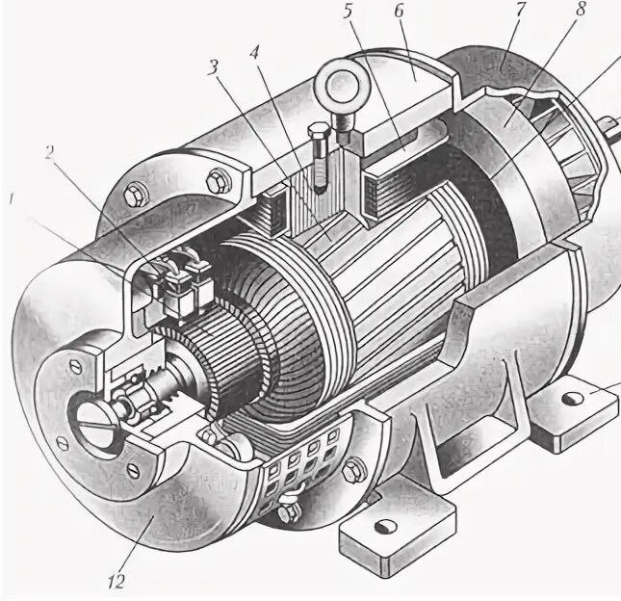
Создание модели
Изучение строения электродвигателя
Создание отдельных моделей под каждую часть электродвигателя
Соединение всех моделей в одну

Slide 7
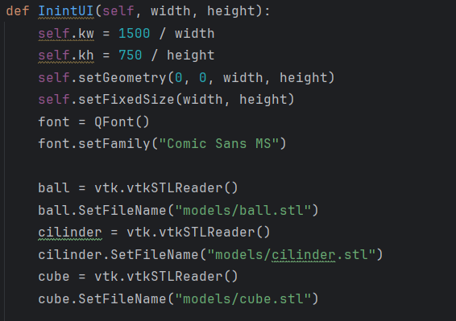
Создание Программы
1. Создание дизайна программы
2.​​​​​​​ Нахождение необходимых библиотек
3. Написание интерфейса программы (UI)
​​​​​​​4. Написание основного кода
5. Подключение 3д модели к программе
6. Разработка задач для проверки усвоения знаний

Slide 8
заключение:
создание учебной модели электродвигателя – это многогранная задача, требующая сочетания инженерных знаний, навыков программирования и 3D-моделирования. Реализация этого проекта является ценным инструментом для современного образования, способствуя углубленному пониманию фундаментальных законов физики.
По задачам: выполнено сделано разработано поставленная цель достигнута…

Slide 9
Спасибо за внимание!

